Slide 1

Borrowing Brilliance
David Kord Murray, 2009
Keterampilan Berpikir Kreatif | STT Terpadu Nurul Fikri

Slide 2
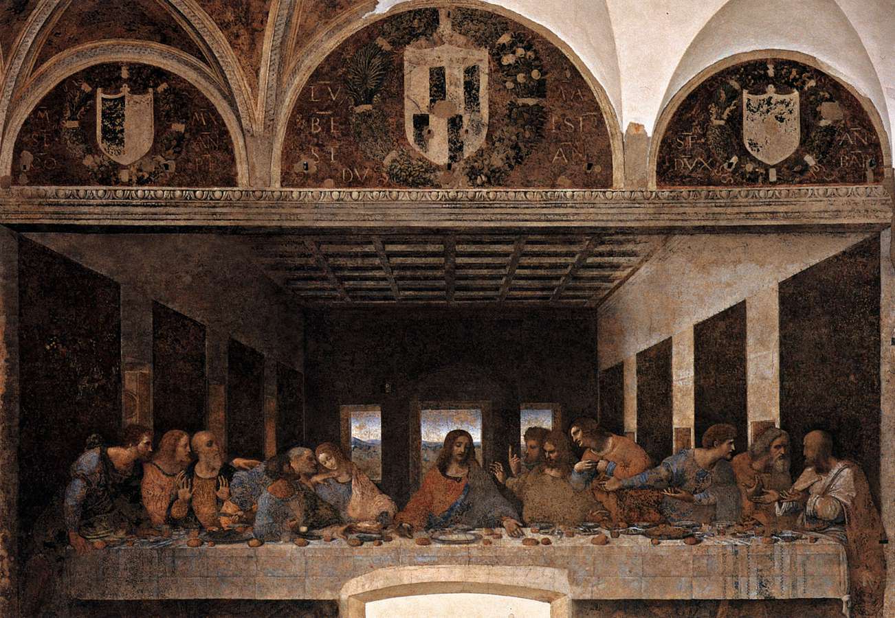
Pada awalnya, kreatifitas adalah meniru
Notes:
https://www.awesomestories.com/images/user/5b748c1e0c.jpg

Slide 3
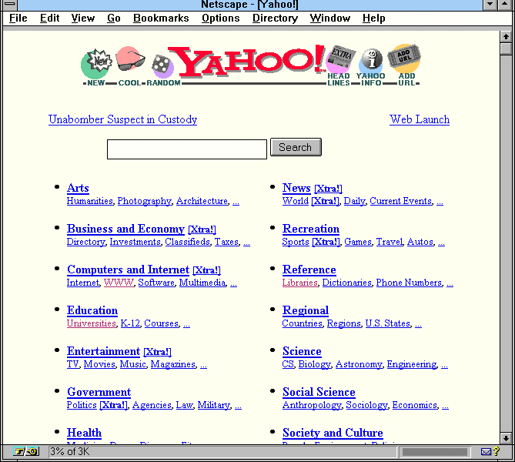

Setiap gagasan dibangun dari gagasan lain, tak ada pemikiran yang benar-benar orisinal
Lycos (1994, reborn 1999)
Yahoo open text (1995-1997)
http://searchenginewatch.com/sew/study/2064954/where-are-they-now-search-engines-weve-known-loved
Notes:
http://misc.library.ucsb.edu/untangle/callery1.gif
http://images.fastcompany.com/upload/lycosbig.jpg

Slide 4
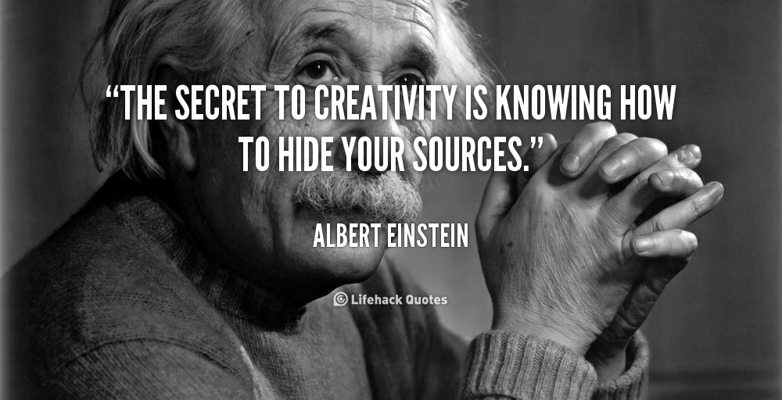
Notes:
http://quotes.lifehack.org/media/quotes/quote-Albert-Einstein-the-secret-to-creativity-is-knowing-how-41092_2.png

Slide 5

“brilliance is borrowed” Kecerdasan adalah pinjaman
Notes:
https://27gen.files.wordpress.com/2013/07/borrowing-brilliance.jpg

Slide 6
6 Langkah
Asal-usul Gagasan Kreatif
Evolusi Ide Kreatif
Mendefinisikan
Meminjam
Memadukan
Inkubasi
Menilai
Memperkuat

Slide 7
1. Mendefinisikan
Definisikan permasalahan yang sedang Anda atasi
Sebuah gagasan kreatif adalah solusi bagi sebuah permasalahan. Cara Anda mendefinisikannya akan menentukan cara Anda menyelesaikannya. Kesalahan adalah akibat dari menyelesaikan permasalahan yang terlalu dangkal atau terlalu luas

Slide 8
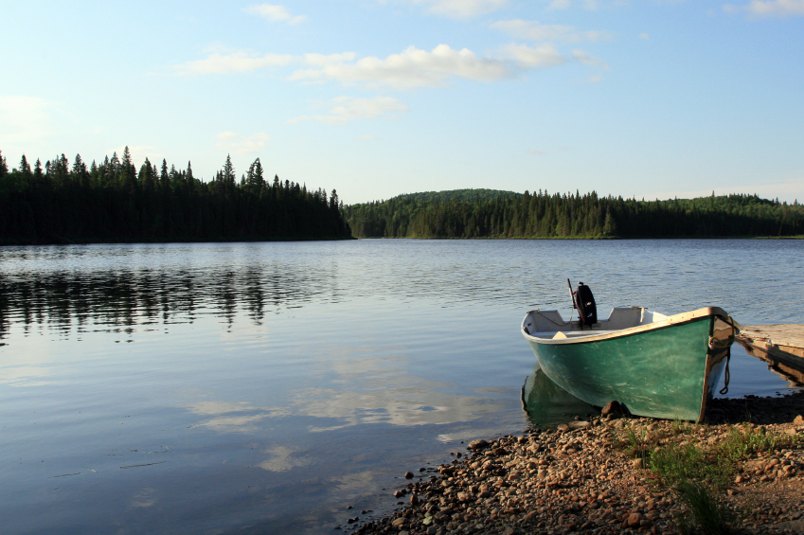
Mendefinisikan dengan benar sebuah masalah
adalah separuh dari solusi
Notes:
http://www.travelandescape.ca/wp-content/uploads/2012/06/boat-lake-forest-fishing-cottage-in-Canada.jpg

Slide 9
2. Meminjam
Pinjamlah gagasan dari tempat-tempat dengan permasalahan sejenis
Ini adalah bahan-bahan pembangun solusi Anda. Dengan menggunakan definisi permasalahan, pinjamlah gagasan dari tempat-tempat yang memiliki permasalahan sejenis.
Maka mulailah dengan competitor Anda, kemudian carilah di industry lain, dan akhirnya carilah di luar dunia bisnis, carilah di ilmu pengetahuan, seni, atau hiburan untuk melihat cara mereka menyelesaikan permasalahan tersebut.

Slide 10

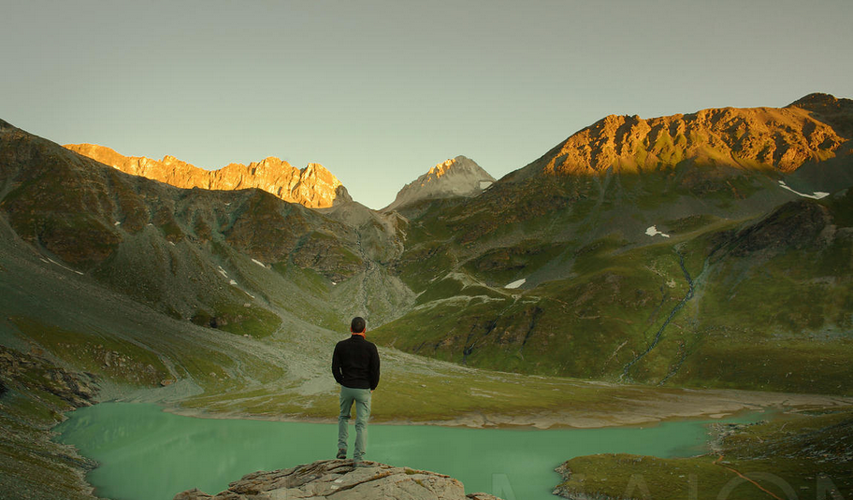
Buka mata buka telinga
agar setiap benih kreatifitas mengalir deras ke alam pikiran
Notes:
http://learn.surbitonhigh.com/english/wp-content/uploads/sites/8/2014/09/Woman-reading-a-book-014.jpg
http://medias.photodeck.com/6a96ecda-35a8-11df-8742-ef743b75248e/alpe1091_xgaplus.jpg

Slide 11
3. Memadukan
Sambungkan dan padukan gagasan-gagasan ini
Membuat kombinasi adalah esensi kreativitas. Maka, dengan memanfaatkan bahan-bahan pinjaman dari langkah sebelumnya, temukan metafora yang tepat untuk menstrukturkan gagasan baru Anda.
Dengan kata lain, gunakan gagasan yang ada untuk membentuk kerangka kerja bagi sebuah gagasan baru, dengan menetapkan sebuah metafora, memperluasnya dan kemudian meninggalkannya bila tak cocok. Lagi.

Slide 12

It’s a combination of ...?
Notes:
http://www.argyllfreepress.com/wp-content/uploads/2014/11/samsung-unpacked-galaxy-note-edge-6_2040_verge_super_wide.jpg

Slide 13
4. Inkubasi
Biarkan hasil pemaduan berinkubasi menjadi sebuah solusi
Pikiran bawah sadar lebih ahli dalam membuat kombinasi. Untuk itu, beri waktu bagi bawah pikiran sadar dan diamkan pikiran sadar Anda.
Gunakan perangkat seperti:
membawa dalam tidur
memberi jeda
meninggalkan dan
mendengarkan kesalahpahaman.
Dengan kata lain, cara berpikir yang paling efektif seringnya adalah tak berpikir sama sekali.

Slide 14

Idea like a tree,
grow when you nurture it
Notes:
https://catherinechant.files.wordpress.com/2014/09/book_tree_900px.jpg

Slide 15
5. Menilai
Identifikasi kekuatan dan kelemahan solusi
Penilaian adalah hasil sudut pandang. Intuisi adalah hasil penilaian. Funakan penilaian positif dan negativ untuk menganalisis solusi Anda dan untuk mengidentifikasi kekuatan dan kelemahan gagasan.
Penilaian ini mengarahkan pada intuisi kreatif: sebuah gagasan yang memiliki hal-hal (positif) ini, tetapi tak memiliki hal-hal (negativ) itu.

Slide 16
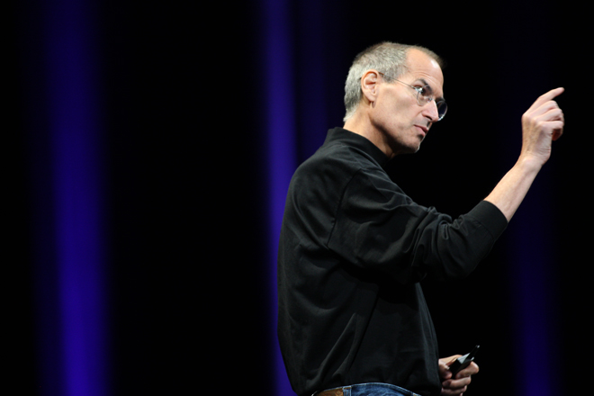
Steve Jobs doesn’t tolerate duds
“Can anyone tell me what MobileMe is supposed to do?”
“You’ve tarnished Apple’s reputation,
http://www.wired.com/2011/08/the-creativity-of-anger/
Notes:
http://www.wired.com/images_blogs/wiredscience/2011/08/jobs_creative.jpg

Slide 17
6. Memperkuat
Singkirkan poin-poin lemah sembari memperkuat poin-poin positif
Gagasan berkembang melalui penyesuaian coba-coba (trial and error). Gagasan mampu mengorganisasikan dirinya sendiri. Kembalilah ke lima langkah pertama untuk melakukan penyesuaian atas gagasan Anda: mendefinisikan ulang, inkubasi kembali, dan menilai ulang semuanya.
Urutan hal-hal yang Anda kerjakan akan berbeda untuk setiap gagasan karena proses kreatif akan menyusunnya sendiri.

Slide 18
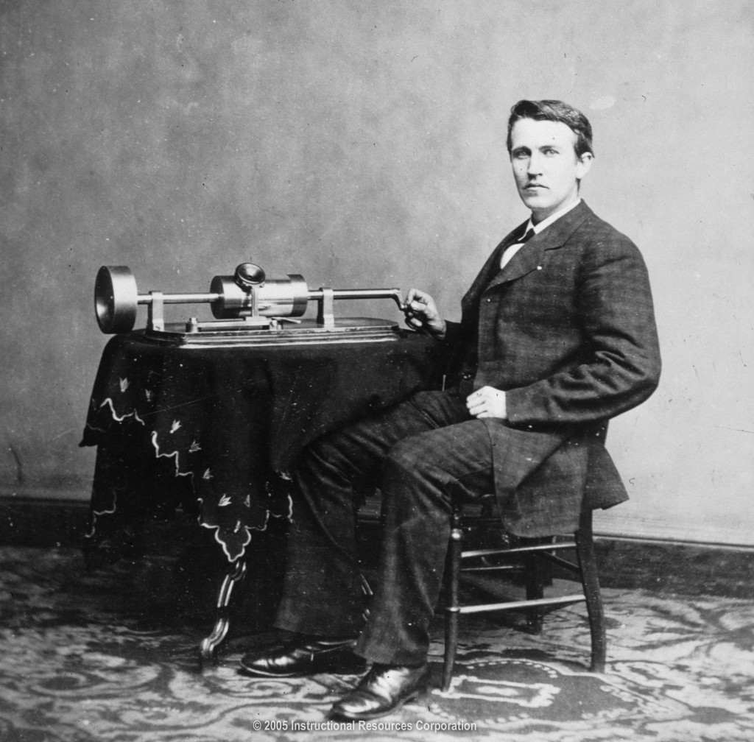
Thomas Edisson, 1877 | Phonograph
Salah satu ide dari Edisson tentang fungsi dari Phonograph adalah:
Kotak Musik
http://blog.discoveryeducation.com/blog/2013/12/04/on-this-day-9/

Slide 19
6 Langkah
Asal-usul Gagasan Kreatif
Evolusi Ide Kreatif
Mendefinisikan
Meminjam
Memadukan
Inkubasi
Menilai
Memperkuat

